Slide 1
Class는 영원하다
Written by 손승운

Slide 2
Class vs 배열
class
배열
다른 타입의 데이터들의 모임
[접근제한자] [활용제한자] class 클래스명{
속성정의(멤버변수)
기능정의(메서드)
}
같은 타입의 데이터들의 모임
자료형 타입 [] 배열명

Slide 3
배열
국가 | 1인당 실질시급 (a) | 법정 최저시급 (b) | 효율적 임금 (a-b) | 성장률
호주 | 21.27 | 14.15 | 7.12 | 2.74
프랑스 | 17.74 | 11.85 | 5.90 | 1.72
그리스 | 10.63 | 4 | 6.63 | 1.92
일본 | 16.17 | 7.91 | 8.27 | 0.79
한국 | 15.73 | 7.59 | 8.15 | 2.66
룩셈부르크 | 26.09 | 14.14 | 11.93 | 3.12
스페인 | 15.45 | 6.44 | 9.02 | 2.35
영국 | 17.85 | 10.45 | 7.40 | 1.39
미국 | 25.15 | 7.25 | 17.91 | 2.93
뉴질랜드 | 16.87 | 12.25 | 4.63 | 2.77
주석 : oecd 자료를 가공

Slide 4
배열
국가 | 1인당 실질시급 (a) | 법정 최저시급 (b) | 효율적 임금 (a-b) | 성장률
호주 | 21.27 | 14.15 | 7.12 | 2.74
프랑스 | 17.74 | 11.85 | 5.90 | 1.72
그리스 | 10.63 | 4 | 6.63 | 1.92
일본 | 16.17 | 7.91 | 8.27 | 0.79
한국 | 15.73 | 7.59 | 8.15 | 2.66
룩셈부르크 | 26.09 | 14.14 | 11.93 | 3.12
스페인 | 15.45 | 6.44 | 9.02 | 2.35
영국 | 17.85 | 10.45 | 7.40 | 1.39
미국 | 25.15 | 7.25 | 17.91 | 2.93
뉴질랜드 | 16.87 | 12.25 | 4.63 | 2.77
주석 : oecd 자료를 가공

Slide 5
국가 | 1인당 실질시급 (a) | 법정 최저시급 (b) | 효율적 임금 (a-b) | 성장률
호주 | 21.27 | 14.15 | 7.12 | 2.74
프랑스 | 17.74 | 11.85 | 5.90 | 1.72
그리스 | 10.63 | 4 | 6.63 | 1.92
일본 | 16.17 | 7.91 | 8.27 | 0.79
한국 | 15.73 | 7.59 | 8.15 | 2.66
룩셈부르크 | 26.09 | 14.14 | 11.93 | 3.12
스페인 | 15.45 | 6.44 | 9.02 | 2.35
영국 | 17.85 | 10.45 | 7.40 | 1.39
미국 | 25.15 | 7.25 | 17.91 | 2.93
뉴질랜드 | 16.87 | 12.25 | 4.63 | 2.77
주석 : oecd 자료를 가공
〮 각 데이터는 1인당 실질시급, 법정최저 시급, 효율적 임금, 성장률이라는 타입의 데이터
〮 세로로 연결하면 같은 타입의 데이터의 모임(배열)

Slide 6
class
국가 | 1인당 실질시급 (a) | 법정 최저시급 (b) | 효율적 임금 (a-b) | 성장률
호주 | 21.27 | 14.15 | 7.12 | 2.74
프랑스 | 17.74 | 11.85 | 5.90 | 1.72
그리스 | 10.63 | 4 | 6.63 | 1.92
일본 | 16.17 | 7.91 | 8.27 | 0.79
한국 | 15.73 | 7.59 | 8.15 | 2.66
룩셈부르크 | 26.09 | 14.14 | 11.93 | 3.12
스페인 | 15.45 | 6.44 | 9.02 | 2.35
영국 | 17.85 | 10.45 | 7.40 | 1.39
미국 | 25.15 | 7.25 | 17.91 | 2.93
뉴질랜드 | 16.87 | 12.25 | 4.63 | 2.77
주석 : oecd 자료를 가공

Slide 7
class
국가 | 1인당 실질시급 (a) | 법정 최저시급 (b) | 효율적 임금 (a-b) | 성장률
호주 | 21.27 | 14.15 | 7.12 | 2.74
프랑스 | 17.74 | 11.85 | 5.90 | 1.72
그리스 | 10.63 | 4 | 6.63 | 1.92
일본 | 16.17 | 7.91 | 8.27 | 0.79
한국 | 15.73 | 7.59 | 8.15 | 2.66
룩셈부르크 | 26.09 | 14.14 | 11.93 | 3.12
스페인 | 15.45 | 6.44 | 9.02 | 2.35
영국 | 17.85 | 10.45 | 7.40 | 1.39
미국 | 25.15 | 7.25 | 17.91 | 2.93
뉴질랜드 | 16.87 | 12.25 | 4.63 | 2.77
주석 : oecd 자료를 가공

Slide 8
국가 | 1인당 실질시급 (a) | 법정 최저시급 (b) | 효율적 임금 (a-b) | 성장률
호주 | 21.27 | 14.15 | 7.12 | 2.74
프랑스 | 17.74 | 11.85 | 5.90 | 1.72
그리스 | 10.63 | 4 | 6.63 | 1.92
일본 | 16.17 | 7.91 | 8.27 | 0.79
한국 | 15.73 | 7.59 | 8.15 | 2.66
룩셈부르크 | 26.09 | 14.14 | 11.93 | 3.12
스페인 | 15.45 | 6.44 | 9.02 | 2.35
영국 | 17.85 | 10.45 | 7.40 | 1.39
미국 | 25.15 | 7.25 | 17.91 | 2.93
뉴질랜드 | 16.87 | 12.25 | 4.63 | 2.77
주석 : oecd 자료를 가공
〮 각 데이터는 1인당 실질시급, 법정최저 시급, 효율적 임금, 성장률이라는 타입의 데이터
〮 가로로 연결하면 다른 타입의 데이터의 모임(클래스)
〮 예를 들어 호주라는 클래스는 1인당 실질시급, 법정최저 시급, 효율적 임금, 성장률이라는 타입의 데이터를 가지고 있음

Slide 9
public class Hello{}
접근제한자
클래스 이름이자 파일명
나는 클래스 파일이다

Slide 10
Public static void main (String [] args) {}
접근제한자 / 공용으로 사용할건지 여부 / 반환값 / 메소드 이름/ 매개변수

Slide 11
접근 제한자
접근제한자란 지정된 클래스, 변수 메서드를 외부에서 접근할 수 있도록 권한을 설정하는 것.

Slide 12
접근 제한자 종류
public : 모든 클래스에서 접근 가능
Protected : 같은 패키지 내부 클래스, 하위 클래스에서 접근 가능
(default) : 접근 제한자를 표시하지 않은 경우로 패키지 내부에 있는 클래스에서 접근 가능
Private : 같은 클래스 내부에서만 접근이 가능

Slide 13
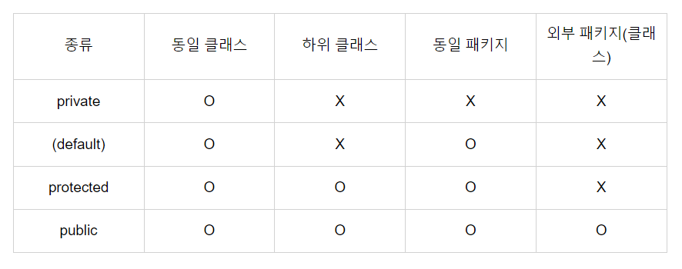
접근 제한자 종류

Slide 14
클래스 변수
Static 변수
Final 변수
Static을 사용하여 선언
전역변수의 개념을 가짐
클래스 이름을 통해 접근
Final을 사용하여 변수를 지정
변할 수 없는 상수값을 가짐
Final이 붙는 변수는 단 한번 초기화 할 수 있으며 그 이후에는 변경할 수 없음

Slide 15
반환값 유형
메소드가 수행 후 반화될 값을 의미.
Void타입의 voidMethod일 경우, 아무것도 반환하지 않음.
String타입의 returnMethod일 경우, return값을 반환.

Slide 16
매개변수
매개변수는 메소드에 전달되는 값을 전달하는 변수이다.

Slide 17
감사합니다

